Slide 1
“Competencias Laborales”
Fuente: Tesis Doctoral de Castriota F., Doctorado de Psicología
de la Universidad del Salvador, Buenos Aires, 2010)

Slide 2
Reseña histórica del concepto de competencia y su inclusión en el ámbito lingüístico, social y educativo
Noam Chomsky (1965)
Habermas- Teoría de la Acción Comunicativa (1987)
Bloom - Modos de enseñanza (2000)

Slide 3
Introducción del concepto de competencia en el ámbito laboral
McClelland (1973) propuso seis factores predictores de éxito profesional: el espíritu de logro, de servicio, la capacidad de influir, de gestionar, de solucionar problemas y la eficacia personal.
Boyatzis (1982) introdujo el término de competencia laboral como las características de fondo de un individuo que guardan una relación causal con el desempeño efectivo o superior en un puesto.

Slide 4
Fundamentación del concepto de competencia adoptado por la materia
Spencer y Spencer (1993) que consideran a la competencia como: "Una característica subyacente de un individuo, que está causalmente relacionada con un rendimiento efectivo o superior en una situación o trabajo, definido en términos de un criterio"
de Ansorena Cao (1996) habla de "Una habilidad o atributo personal de la conducta de un sujeto, que puede definirse como característica de su comportamiento, y, bajo la cual, el comportamiento orientado a la tarea puede clasificarse de forma lógica y fiable."
Levy-Leboyer (1997) plantea que el individuo se va formando a través de las experiencias laborales y éstas constituyen una vía para el desarrollo de las competencias que un individuo adquiere durante el desarrollo de su carrera profesional.

Slide 5
Análisis de las competencias
Componentes de una competencia:
Motivos
Rasgos
Autoconcepto
Conocimiento
Habilidad

Slide 7
Clasificación de las competencias
Competencias genéricas
Competencias específicas por nivel
Competencias particulares por área
Competencias distintivas de un puesto

Slide 8
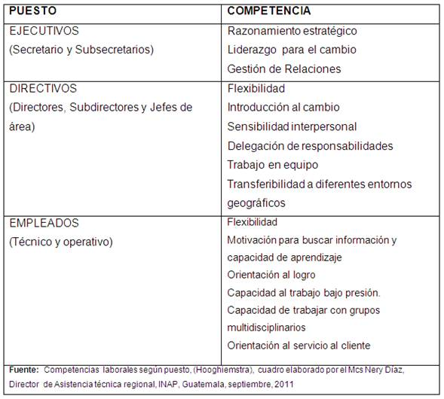
Ejemplo Competencias por Nivel

Slide 9
Muchas gracias

